Slide 1


Slide 2

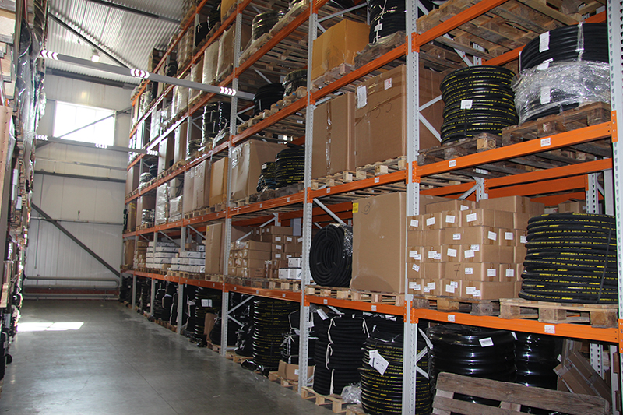
О компании
ООО «ЭрДжиСи-трейд» - крупнейший поставщик промышленных рукавов и шлангов низкого давления в России.
Официальный дистрибьютор:
Semperit (Чехия, Австрия, Италия)
Эксклюзивное предложение
Именной склад – возможность создать складской запас необходимых вам рукавов на 3 месяца вперед. Хранение бесплатно!

Slide 3
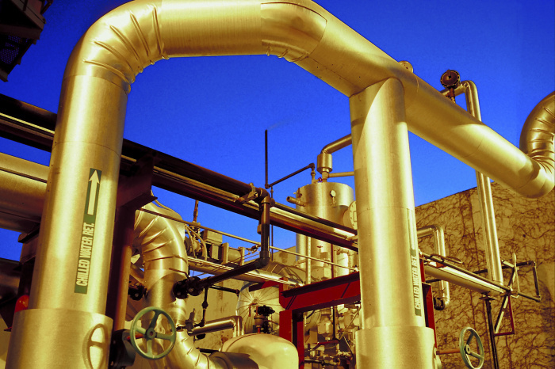
Применение
Промышленные рукава
предназначены для всех
отраслей промышленности:
нефтегазовой и химической
пищевой
автомобильной
строительной
железнодорожной
судостроительной
горнодобывающей
металлургической
авиационной
военной

Slide 4
Методы производства
ЭКСТРУЗИЯ
ДОРНОВАЯ
ТЕХНОЛОГИЯ
Автоматизированное изготовление
Ручное изготовление
Бездорновое изготовление
Изготовление на гибком дорне
Особенности исполнения:
гладкая поверхность
внутренний диаметр до 25 мм
максимальная длина до 200 м
Особенности исполнения :
поверхность с оттиском ткани
внутренний диаметр до 600 мм
максимальная длина 40 м

Slide 5
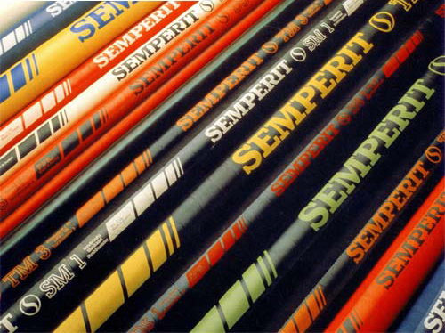
Ассортимент промышленных рукавов
Пищевые рукава
Рукава абразивные
Рукава маслобензостойкие
Рукава для автомобилей
Рукава для пара и горячей воды
Рукава для химии
Рукава для коммунальных машин
Рукава для многостороннего применения
Рукава для газовой сварки
Гибкий трубопровод SIGMA
Вакуумный рукав
Рукава ГОСТ

Slide 6

Пищевые рукава
Рукава для пищи и напитков предназначены для транспортировки пищевых продуктов: питьевой воды, молока, пива, сока, сыпучих продуктов, зерна, муки. Применяются на линиях розлива и приемки пищевых продуктов, в пищевых насосах, дозаторах, фильтрах, гомогенизаторах, при упаковке и фасовке, на спиртовозах и молоковозах.
«ЭрДжиСи-трейд» поставляет:
Рукава для напитков и алкогольных продуктов
Рукава для молочных и жиросодержащих продуктов
Рукава для сухих продуктов питания
Изготовлены из материалов, которые не придают вкус или запах, не подвергаются воздействию бактерий и микроорганизмов, не выделяют вредных веществ в процессе работы.

Slide 7
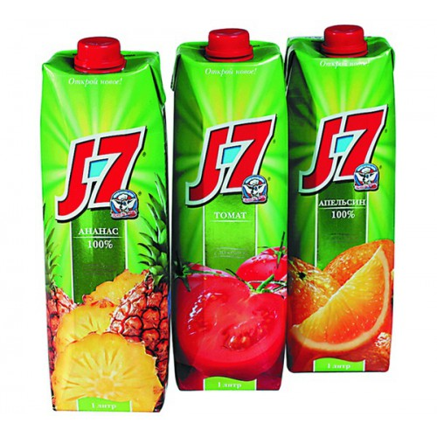

Рукава для напитков и алкогольных продуктов
Рукава и шланги для напитков используются в пищевой промышленности для транспортировки пива, соков, спирта, питьевой воды, фруктовых пюре, детского питания, газированных напитков.
LM1 / LM1S – внутренний слой EPDM
LMU / LMUS - внутренний слой UPE

Slide 8

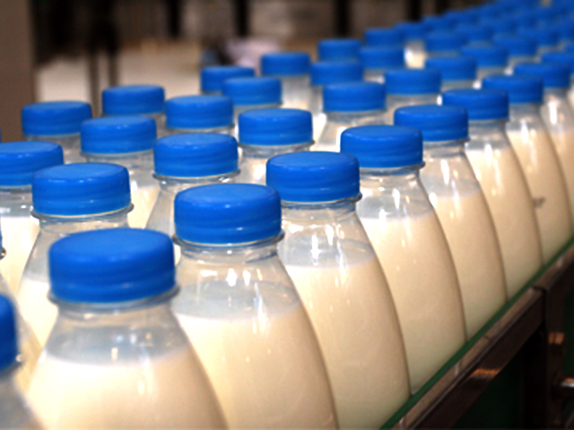
Рукава для молочных и жиросодержащих продуктов
Рукава и шланги используются для перекачки молока в молочных хозяйствах, на сепараторных пунктах и в цистерну молоковоза. Возможно использование для других жидких продуктов питания, в том числе для масел и жиров животного и растительного происхождения.
LM3 – гладкий и чистый внутренний слой, подходит для очистки паром до 164 С
LM4S / SF 1500 – отличная масло- и жиростойкость, устойчив к моющим средствам
LME Milkyline - для молоковозов, синий наружный слой из натурального каучука

Slide 9

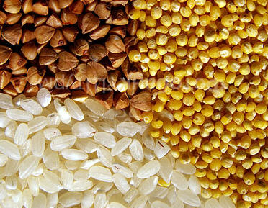
Рукава для сухих продуктов питания
Рукава и шланги для сыпучих продуктов питания. Предназначены для транспортировки гречки, риса, муки, крахмала, любых круп, макарон, кофе, чая. Используются в процессе упаковки и фасовки сухих продуктов. Стойки к истиранию.
LOSP-G – маслостойкий и износостойкий внутренний слой
LMSP-G –антистатический внутренний слой и электропроводящий наружный слой предотвращают статический заряд.

Slide 10

Рукава абразивные
Рукава и шланги для гидравлической и пневматической подачи абразивных материалов: песка и дроби в пескоструйных и дробеструйных установках, для использования в строительстве
«ЭрДжиСи-трейд» поставляет:
Рукава для пескоструйной очистки
Рукава для бетононасосов
Рукава для подачи раствора и штукатурки
Рукава для абразивных веществ

Slide 11
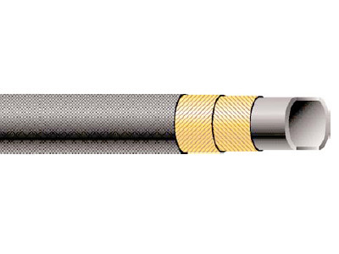
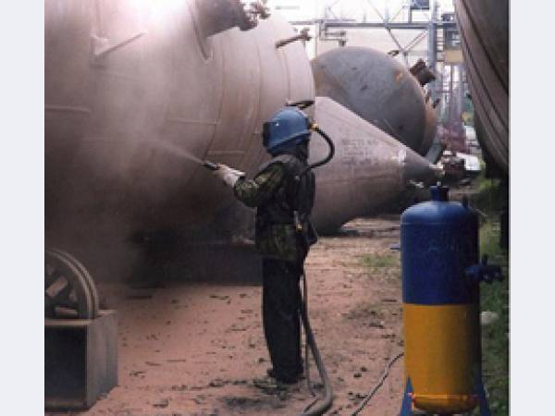
Рукава для пескоструйной очистки
Рукава и шланги используются для передачи сухих строительных материалов: цемент, песок, щебень, гравий, известняк, мраморная крошка. Напорно-всасывающий, внутренний слой антистатический с медной проволокой, внутренний слой имеет высокую износостойкость.
SM 1, SM 2, SM 3 - повышенная износостойкость внутреннего слоя, высокая эластичность, стойкость на излом, антистатический внутренний и наружный слой

Slide 12
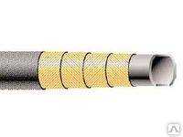
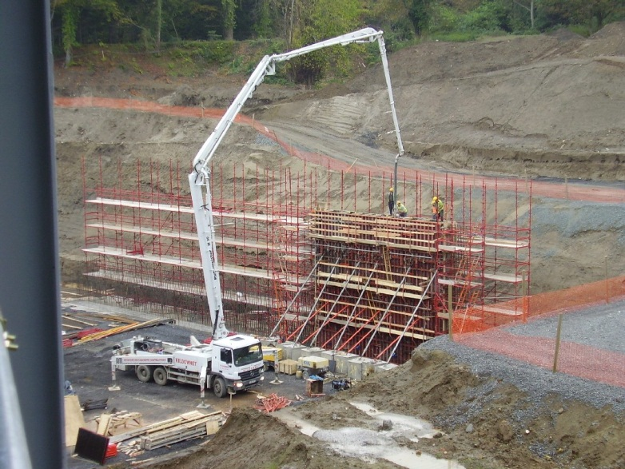
Рукава для бетононасосов
Рукава и шланги для нагнетания бетонной смеси к месту её укладки по бетоноводу непосредственно к месту заливки. Рукава поставляются с запрессованными наконечниками типа Victaulic.
SM200, SM170, SM 150 – антистатический внутренний слой, отличная износостойкость, высокая эластичность
Изготавливаются стандартными длинами 3, 4, 6 м, либо под заказ до 40 м.

Slide 13
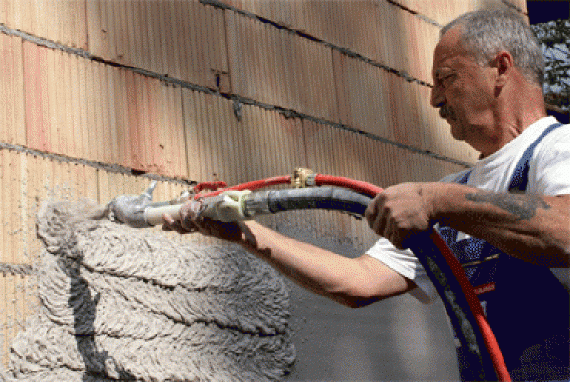
Рукава для подачи раствора и штукатурки
Рукава и шланги для подачи раствора и штукатурки используются в работе автоматизированных пневмонагнетателей, торкретт установок и штукатурных станций для пневматической и гидравлической подачи по ним раствора, цемента, штукатурки.
SM40, SMK - очень высокая продолжительность службы рукава, которая достигается благодаря абразивостойкости резины внутреннего и наружного слоя

Slide 14
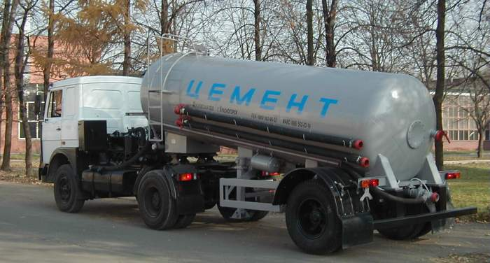
Рукава для абразивных веществ
Рукава и шланги используются для передачи сухих строительных материалов: цемент, песок, щебень, гравий, известняк, мраморная крошка. Доступны со спиралью и без спирали.
SILO – без стальной спирали
SMSP – со стальной спиралью
SES55, SES40 - для материалов, склонных
к образованию статического электричества

Slide 15
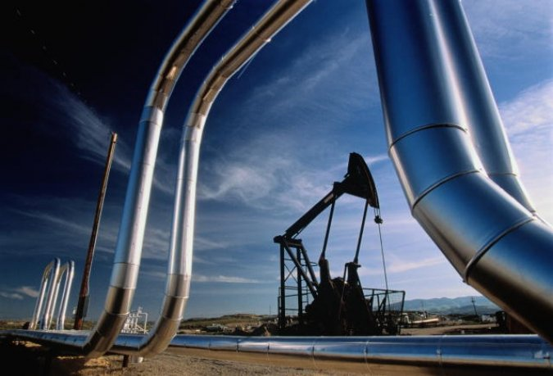
РУКАВА МБС
Маслобензостойкие шланги и рукава (МБС) используются для всасывания и нагнетания бензина, дизельного топлива, антифриза, тормозной жидкости, технических, дизельных, отопительных и минеральных масел.
«ЭрДжиСи-трейд» поставляет:
Рукава для топливозаправщиков
Рукава для заправки самолетов
Рукава для топливо-раздаточных колонок
Рукава для минеральных масел

Slide 16
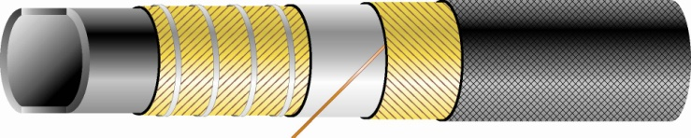
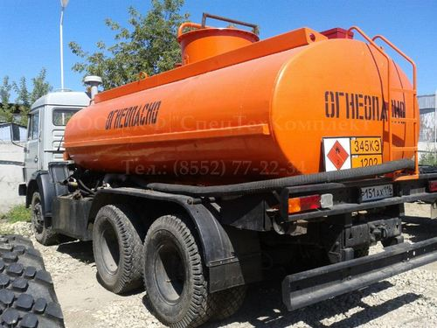
Рукава для топливозаправщиков
Рукав используется для комплектования автомобильных топливозаправщиков (АТЗ), автоцистерн (АЦ) и бензовозов Урал, Камаз, МАЗ, Scania, Mercedes, Татра и других.
TM30, TM1 износостойкий, стойкий к влиянию озона, климата, жира, масла и морской воды
TME / SF 3000, TM3-D электропроводимый, стойкий против истирания и атмосферного влияния
TMSE стойкий против истирания, озона и масла
TMH – износостойкий, маслостойкий

Slide 17

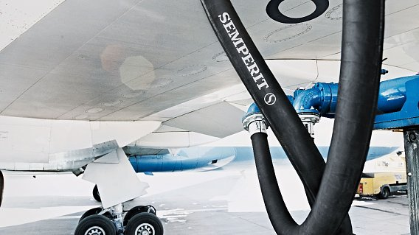
Рукава для заправки самолетов
Раздаточный шланг предназначен для закачки авиационного топлива в баки самолета через топливозаправщик. По требованию клиента комплектуются необходимыми наконечниками.
TAPC - электропроводимый, стойкий против истирания и атмосферного влияния

Slide 18

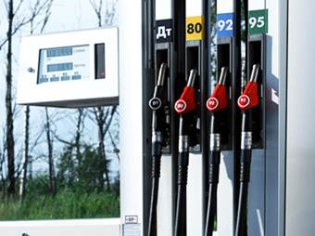
Рукава для топливо-раздаточных колонок
Рукава и шланги предназначены для комплектации топливо-раздаточных колонок на автозаправочных станциях. Рукав применяют для подачи бессвинцового горючего, нефти и отопительного масла.
TOF 319 - оптимальный по цене рукав для бензоколонок, применяется для комплектации АЗС

Slide 19
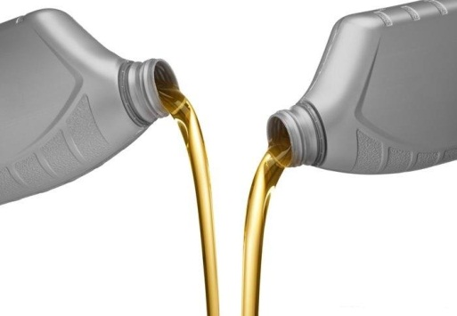

Рукава для минеральных масел
Шланги применяются для подачи бензина, керосина, топлива, масел на нефтяной основе. Применяются в различных отраслях промышленности, а также в гаражах, на заправочных станциях и сервисных цехах.
TU 10, TU 25 - для трансп­орта бессвинцового горючего, нефти и отопит­ельного масла
TU 40 - для технических, отопительных, дизельных масел и сжатого воздуха

Slide 20
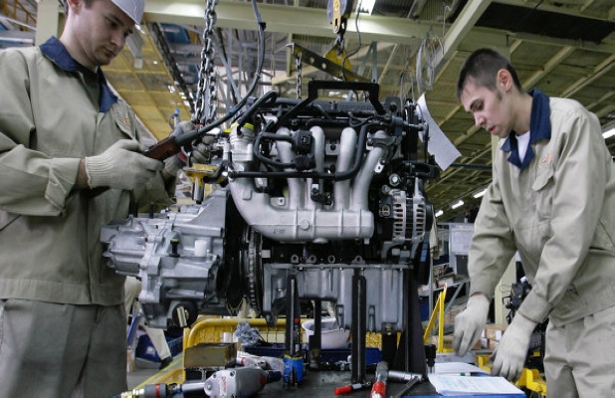
Рукава для автомобилей
Рукава и шланги для автомобилей имеют широкий спектр применения и используются в тормозных системах, двигателях, коробках передач легковых и грузовых автомобилей, железнодорожном транспорте, судах и лодках.
«ЭрДжиСи-трейд» поставляет:
Рукава для тормозных систем
Рукава для радиаторов
Рукава для горючего

Slide 21
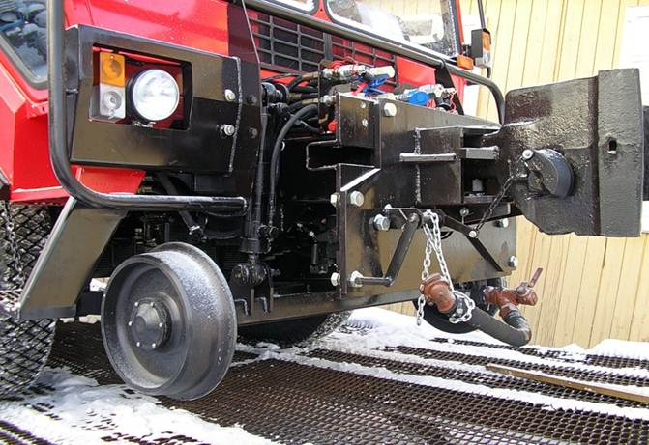
Рукава для тормозных систем
Рукава и шланги применяются в гидравлических и пневматических тормозных системах автомобилей и прицепов. Также возможно использовать для транспортировки сжатого воздуха, воды, охлаждающей жидкости в тормозных установках железнодорожного и грузового транспорта.
FBD, FBE - для пневматических тормозных систем автомобилей, прицепов и другой техники
FBS - для подводящих и контрольных линий пневматических тормозных систем автотранспорта
FBH - для гидравлической тормозной системы автотранспорта с жидкостью на базе гликоля

Slide 22

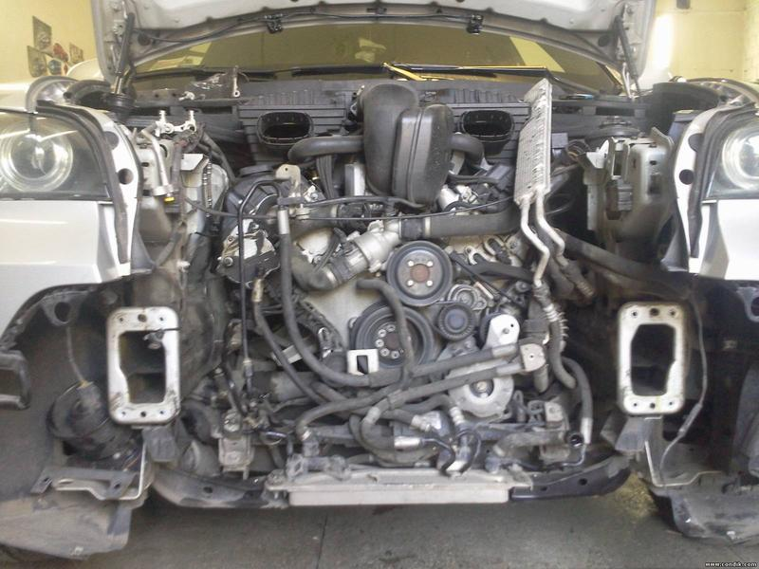
Рукава для радиаторов
Шланг радиатора используется в автомобилях для отвода тепла от двигателя внутреннего сгорания и подведения охлаждающей жидкости. Устойчив к воздействию горячей воды, пара, антифриза, масла.
FKD-R, FKS - предназначены для систем охлаждения на водной основе
FKL - для водяных радиаторов двигателей внутреннего сгорания
FKO - для систем охлаждения масляных радиаторов

Slide 23
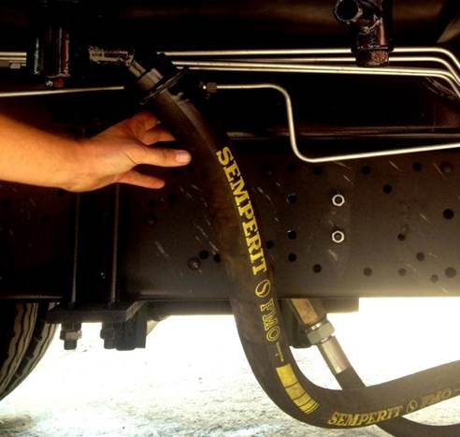
Рукава для горючего
Шланги и рукава для подачи горючего подходят для бензина, керосина, дизеля, охлаждающей жидкости. Применяются в легковых и грузовых автомобилях, а также в спецтехнике.
FUB, FUB 386 - для подачи дизельного масла, не содержащего свинец
FMO, FMS - для топлива без содержания свинца

Slide 24
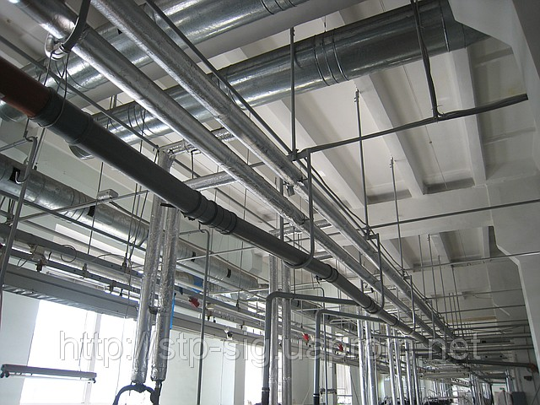
Рукава для пара и горячей воды
Рукава и шланги для пара и горячей воды применяются во многих отраслях промышлености для подачи под высоким давлением пара и горячей воды. Незаменимы в качестве гибкого паропровода на химических и нефтеперерабатывающих предприятиях, а также в котельных, теплоцентрах и узлах пароочистки.
«ЭрДжиСи-трейд» поставляет:
Рукава для пара (паропроводы)
Рукава для горячей воды

Slide 25
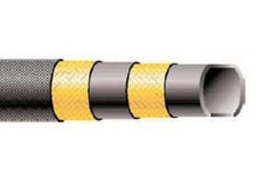
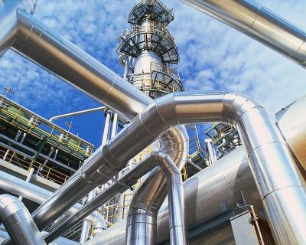
Рукава для пара (паропроводы)
Рукава и шланги используются в качестве паропровода для транспортировки пара и горячей воды.
DS1 - превосходит по параметрам все виды отечественного рукава
DSL - качественный аналог отечественного рукава ПАР1
DS3 - качественный аналог отечественного рукава ПАР2
Применяется на предприятиях, использующих пар в качестве технологического продукта или энергоносителя .

Slide 26
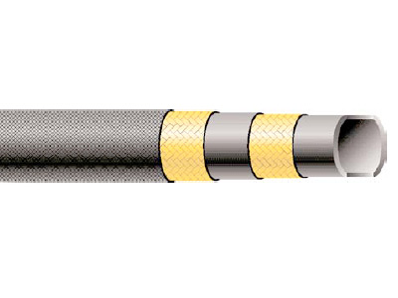
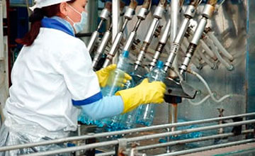
Рукава для горячей воды
Рукава и шланги для подачи горячей воды используются в пищевой промышленности (производство продуктов питания, напитков, молока), металлургической промышленности, профессиональной и промышленной мойки под высоким давлением.
DH1 - для горячей воды в металлургической промышленности
DHG - используется в автомобильных мастерских и гаражах, на предприятиях пищевой промышленности
DHH - для транспортировки горячих жидкостей при низких температурах

Slide 27

Рукава для химии
Рукава подходят для транспортировки кислот, щелочей, солей, органических соединений (спирты, эфиры), хлорированных углеводородов, оксидирующих кислот, морской воды и многих других химических продуктов согласно таблице химической стойкости.
U UPE-P, U UPEL-P, FLEXICHEM Mobil - для подачи кислот, щелочей, солей, органических соединений, включая ароматические углеводороды
E EPDM, E EPDO- устойчив к горячей воде, моющим щелочам, неокисляющимся кислотам
P FEP - подходит для подачи 98% реагентов, применяющихся в химической промышленности
Применяются в фармацевтической и химической промышленности, а также при производстве косметических средств и средств гигиены.

Slide 28
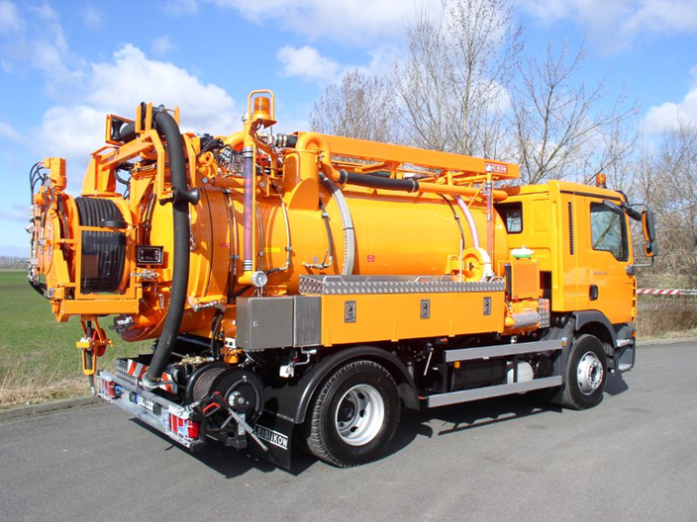
Рукава для коммунальных машин
Рукава для промышленной и технической воды применяются в промышленности, сельском хозяйстве, ирригационных системах, строительстве и коммунальном хозяйстве.
«ЭрДжиСи-трейд» поставляет:
Рукава для промывки канализации
Рукава для сточной воды и фекалий
Рукава устойчивы к износу и неблагоприятным метеорологическим условиям. Конструкция рукавов для коммунальных машин гарантирует сохранение гладкой внутренней поверхности и диаметра при всех категориях изгибов.

Slide 29

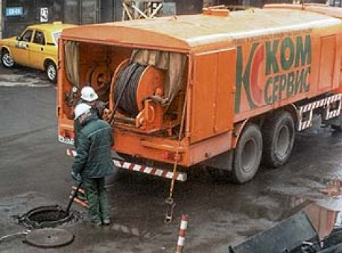
Рукава для промывки канализации
Рукава и шланги для очистки каналов применяются для комплектации каналопромывочных и комбинированных машин. Используются для аварийной и профилактической очистки канализационных и водосточных труб, отстойников, колодцев, ливневой канализации и ликвидации засоров в канализационных системах.
IK 25 - для очистки каналов в промышленности, хозяйстве и инфраструктуре

Slide 30

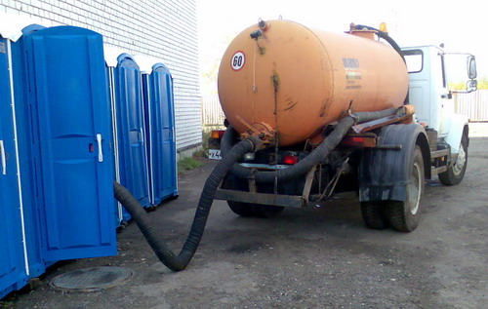
Рукава для сточной воды и фекалий
Рукава и шланги применяются для комплектации ассенизаторских и илососных машин. Для очистки колодцев, выгребных ям, отстойников, дождевых коллекторов наиболее эффективным считается вакуумный метод, который заключается во всасывании размытого водой осадка.
IAL - стойкий к высокому давлению воды и обладающий большой гибкостью
IFSD- стойкий озону и атмосферному воздействию

Slide 31
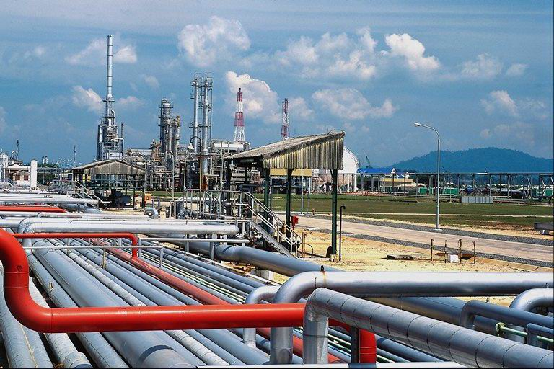
Рукава для многостороннего применения
Универсальные рукава и шланги для многостороннего применения предназначены для подачи воды/сжатого воздуха с примесями минеральных масел и легкой химии.
«ЭрДжиСи-трейд» поставляет:
Рукава для подачи воды/сжатого воздуха
Рукава для подачи воды и воздуха в шахтах
Рукава для подачи горячего воздуха от компрессора

Slide 32
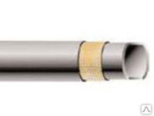
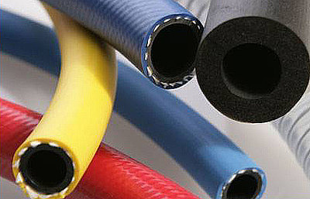
Рукава для подачи воды/сжатого воздуха
PLE / PL15 - для подачи сжатого воздуха и воды с содержанием частиц масла
IWSL – для использования в строительстве, добывающей промышленности
MP 20 EPDM- подходит для химии, с концентрацией менее 30%
ISF5, ISF10 - рукава для водоотводных насосов и технической воды

Slide 33

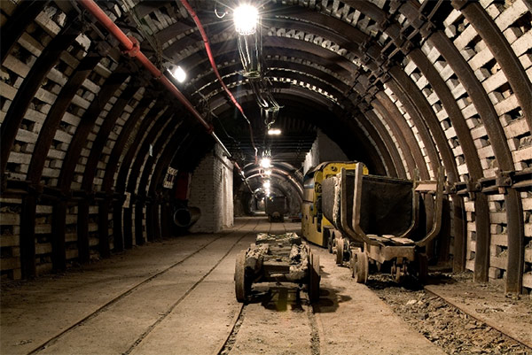
Рукава для подачи воды и воздуха в шахтах
Сверхпрочные шланги из армированного текстиля предназначены для выпуска воздуха и воды в экстремальных условиях шахт, месторождений полезных ископаемых, строительных работ.
P16, P40, P100 - износостойкий, стойкий к влиянию озона, климата, жира, масла и морской воды, огнестойкий

Slide 34
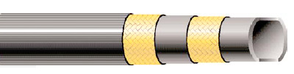
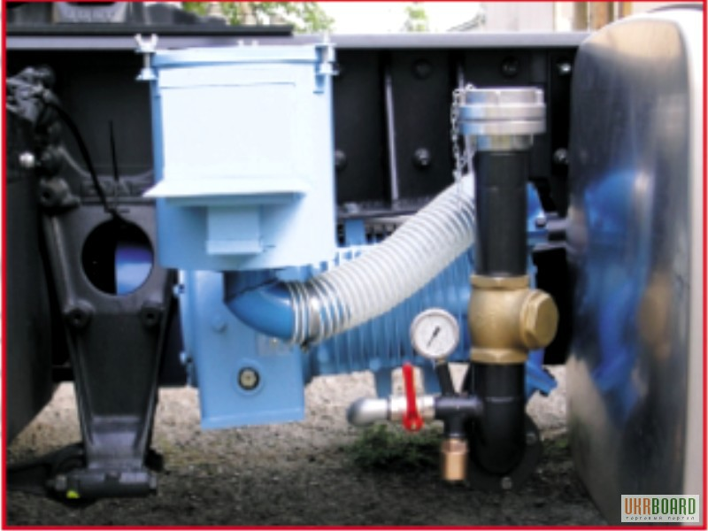
Рукава для компрессоров с горячим воздухом
Легкий, среднего давления шланг для горячего воздуха предназначен для погрузки/разгрузки сыпучих материалов в процессе пищевого производства или их транспортировки. Рукав передает поток горячего воздуха от компрессора в бункер для хранения/грузовой отсек, что способствует продвижению вперед не расфасованных продуктов.
FHKS – атмосферостойкий
FHKL - атмосферостойкий, термостойкий, озоностойкий

Slide 35
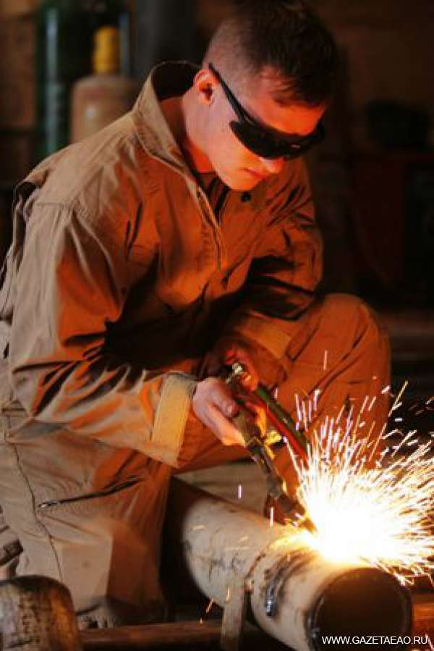

Рукава для газовой сварки
Рукава и шланги необходимы для подачи одного или нескольких горючих газов или жидкостей в смеси с кислородом в процессе газовой сварки и резке металлов.
GAC - для подачи ацетилена
GOX - рукав для подачи кислорода
TWIN – cпареные рукава, синий - рукав для подачи кислорода, красный - рукав для подачи ацетилена
GWPB - рукав для подачи сжиженного газа

Slide 36

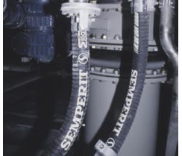
Гибкий трубопровод SIGMA
Трубопровод SIGMA специально разработан для транспортировки абразивных материалов, таких как цемент, песок, щебень, гравий, известняк, мраморная крошка, фосфат, кварц, доломит, измельченное стекло, сухой смешанный корм, зерно, кора, древесная стружка и т.п.
FS3310 - гидравлическая подача абразивных материалов
FS3320 - пневматическая подача абразивных материалов
FS3330 - химические агрессивные вещества
FS3340 - пищевая промышленность

Slide 37
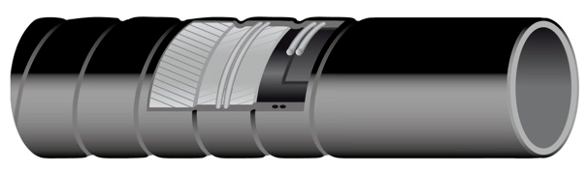
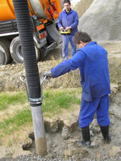
Вакуумный рукав
Вакуумный рукав очень гибкий и легкий в работе. Им очень просто манипулировать одному человеку. Предназначен для всасывания абразивных материалов. Выдерживает стекло, гравий, цемент, гипс.
OND ABR/CUST – вакуумный рукав с абразивостойким внутренним слоем
Используется для уборки щебня, почвы без повреждения инженерных сетей; очистке дренажных каналов и канализационных трубопроводов; уборке последствий экологических аварий и др.

Slide 38

Рукава ГОСТ
«ЭрДжиСи-трейд» поставляет Рукава ГОСТ:
Напорно-всасывающие рукава ГОСТ 5398-76 для нефтепродуктов, технической воды, кислот и щелочей
Рукава напорные с текстильным каркасом ГОСТ 18698-79 для нефтепродуктов, горячей воды, воздуха, абразивных сред
Рукав универсальный ГОСТ 10362-76
Рукав напорный с нитяной оплеткой ТУ 38-605157-89 для пара, горячей воды, воздуха

Slide 39
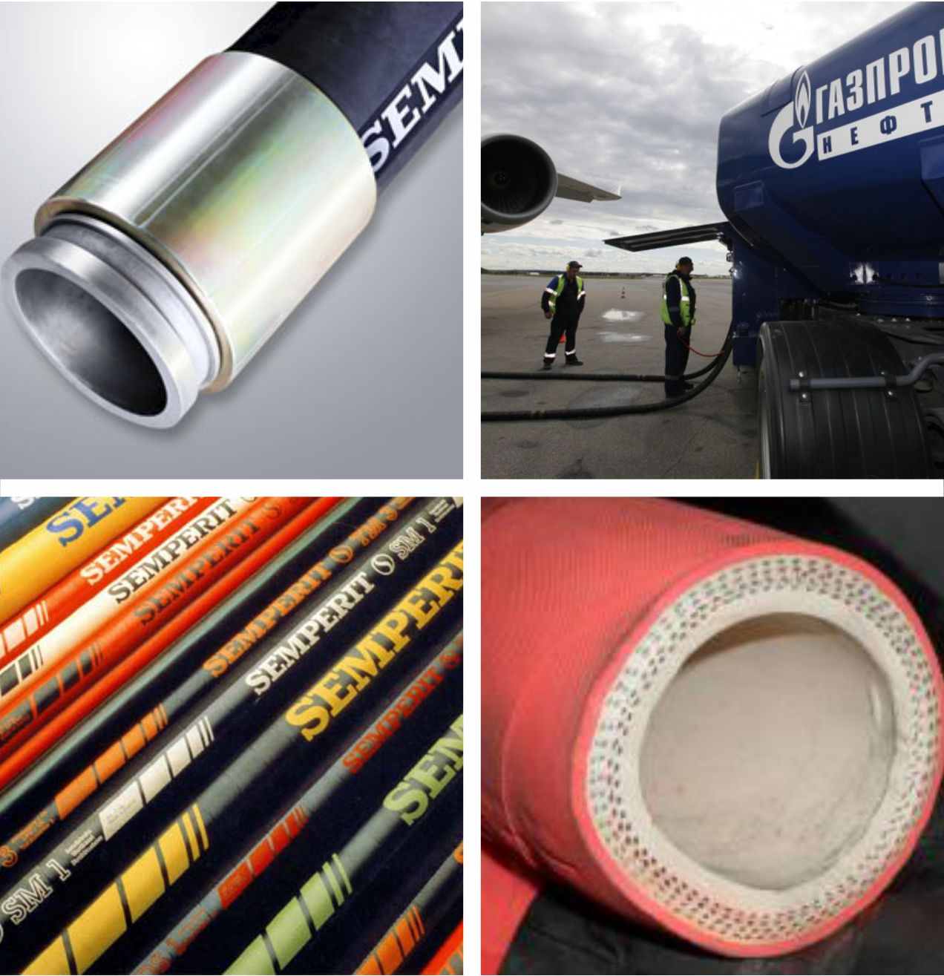
Почему «ЭрДжиСи-трейд»?
Преимущества работы с нами:
Высокое качество и широкий ассортимент
Профессиональная информационная поддержка и техническая помощь
Собственный склад в городе Люберцы, Московская область
Индивидуальный подход к каждому клиенту
Оптовые и розничные продажи
Региональное присутствие: филиалы в Москве, Калуге, Екатеринбурге, Нижнем Новгороде

Slide 40

Контакты

